Slide 1
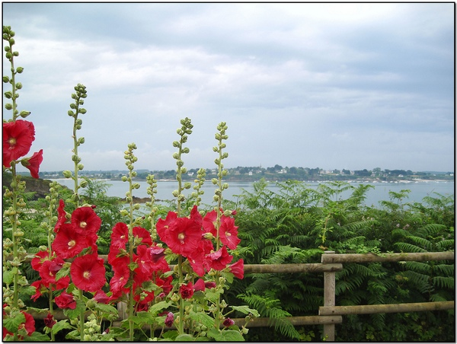
Тарас Шевченко «Тече вода з – під явора…»,
«Тихесенько вітер віє …»,
«Ой гай зелений похиливсь …»

Slide 2
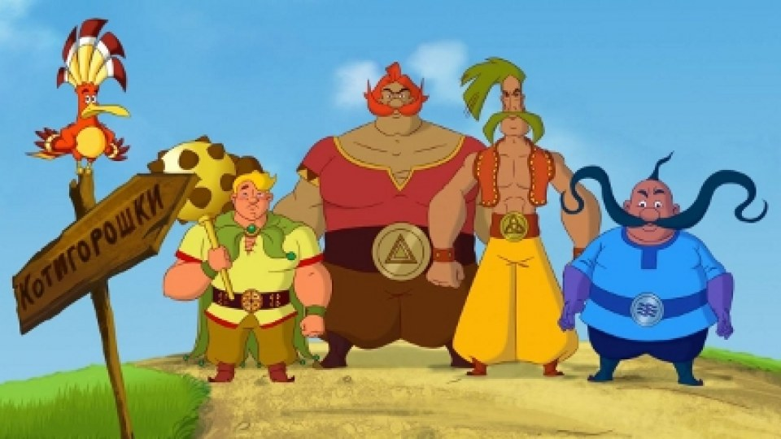

Slide 3
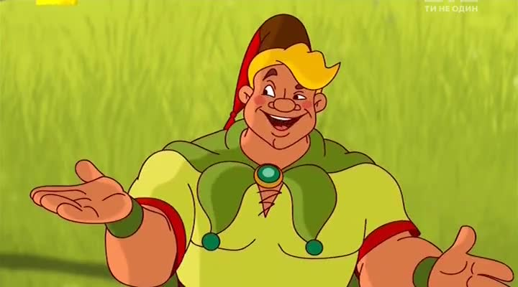
Мовна розминка
Звуконаслідування

Slide 4
Чистомовка
Ді – ді – ді човен на воді.
Ду – ду – ду на річку я піду.
Де – де – де вітерець дмухне.
Да – да – да виблискує вода.

Slide 5
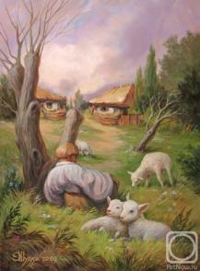
Тест

Slide 6
Гра « Встав закінчення»
Розкажи, як за горою
сонечко сідає,
як у Дніпра веселка …
воду позичає

Slide 7
А над самою водою
верба похилилась;
аж по воді розіслала…
зеленії віти…

Slide 8
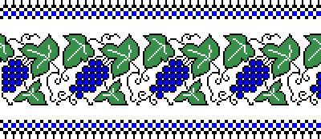
Сонце заходить,
гори чорніють,
пташечка тихне, …
поле німіє.

Slide 9
Лину я, лину,
думу гадаю,
І ніби серце…
одпочиває.

Slide 10
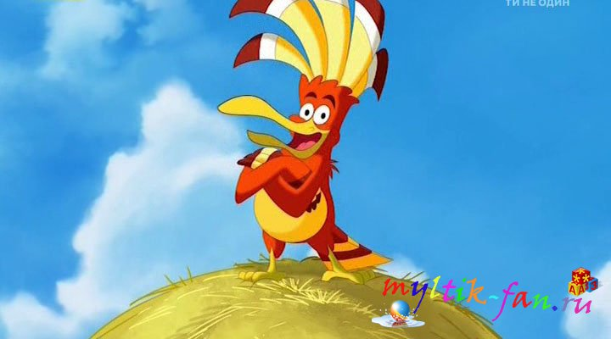
Гра «Мікрофон»

Slide 11
«Відгадай»

Slide 12
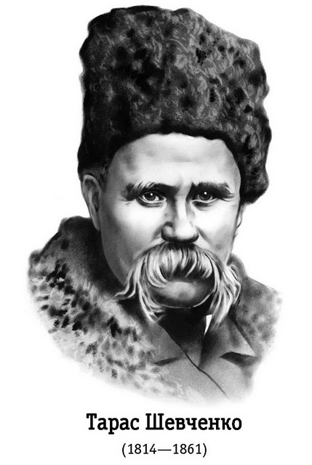
Тарас Шевченко – України син

Slide 13
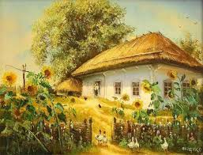

Slide 14
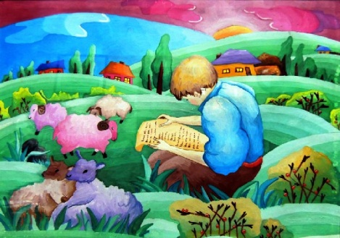

Slide 15
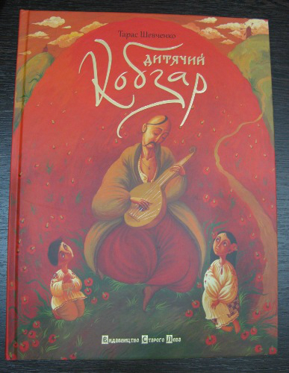
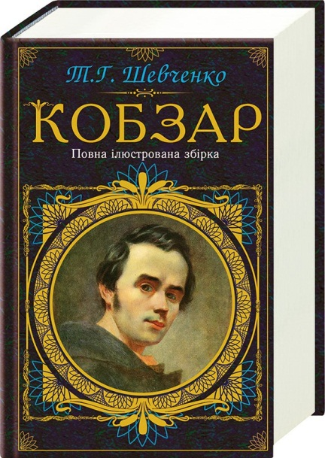
Шевченко - поет

Slide 16
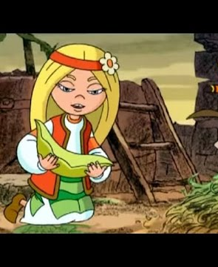
«Тече вода
з – під явора…»

Slide 17
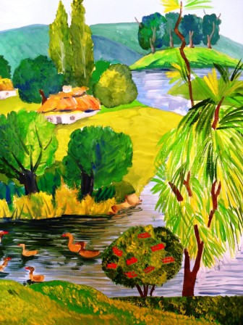

Slide 18
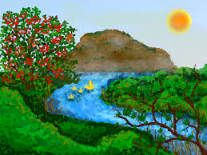

Slide 19
Словникова робота
КАЧУР
КАЧЕЧКА
КАЧАТОЧКА
КАЛИНОНЬКА
ГАЙ
ЯВІР
КАЛИНА
ВЕРБОЛОЗИ

Slide 20
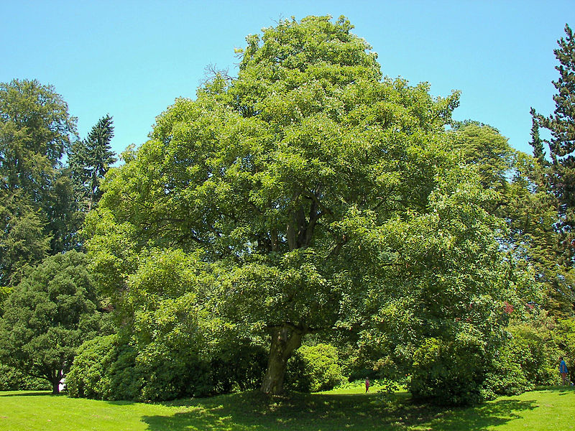
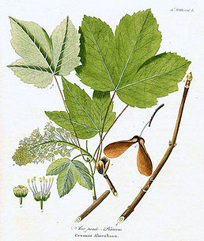
Явір — це дерево родини кленових, на що безпомилково вказує листя.
Явір/явор має й інші назви. Зокрема,у народі - білий клен, осокір, клен-явір .

Slide 21
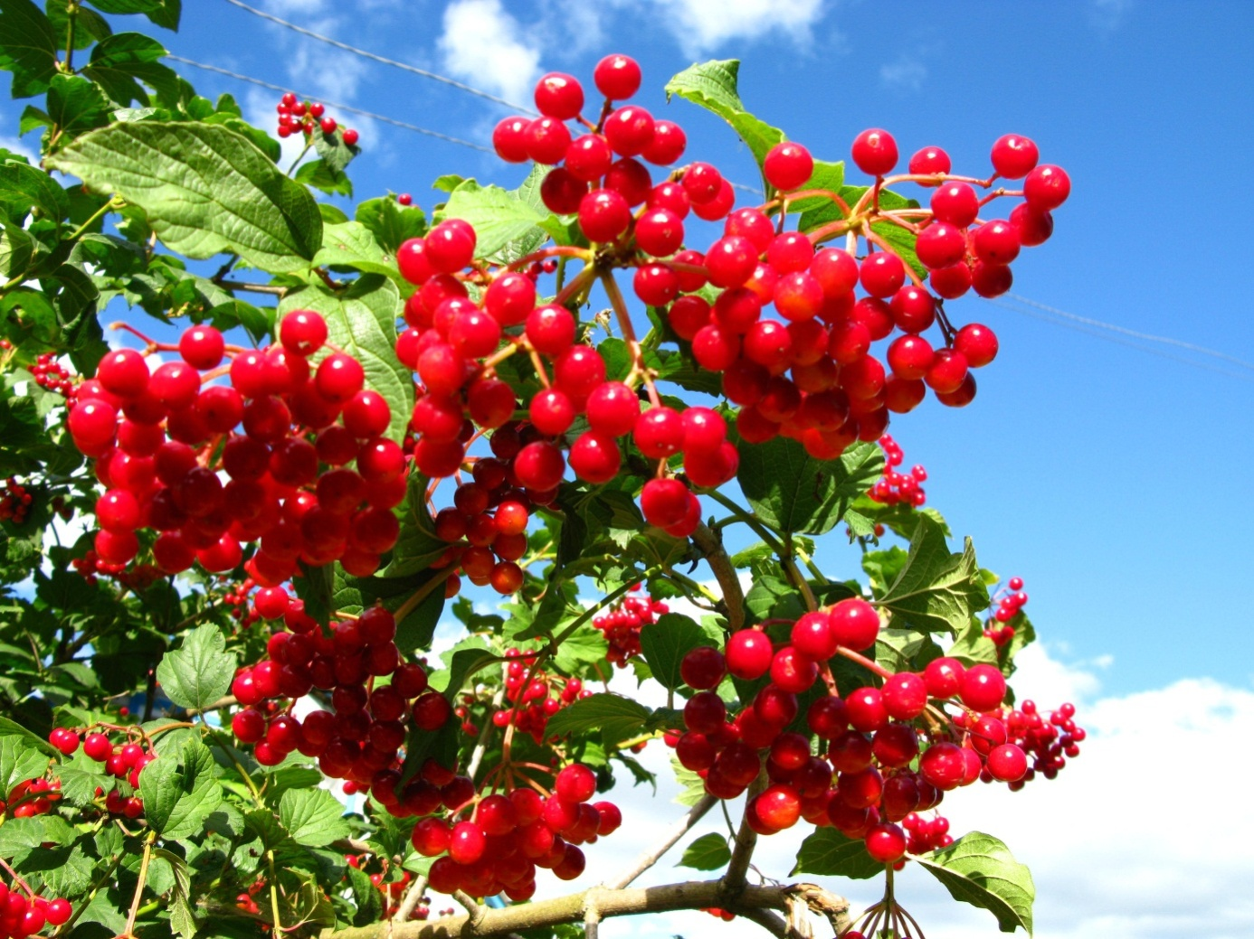
Пишатися – буйно рости, квітнути,
мати надзвичайно привабливий вид.

Slide 22
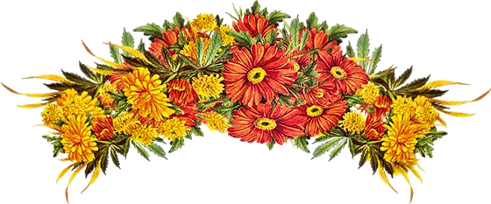
«Тихесенько вітер віє…»

Slide 23
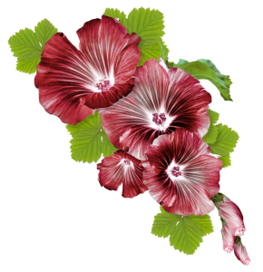
«Тихесенько вітер віє…»

Slide 24
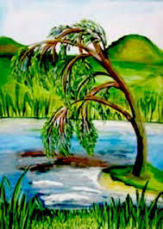
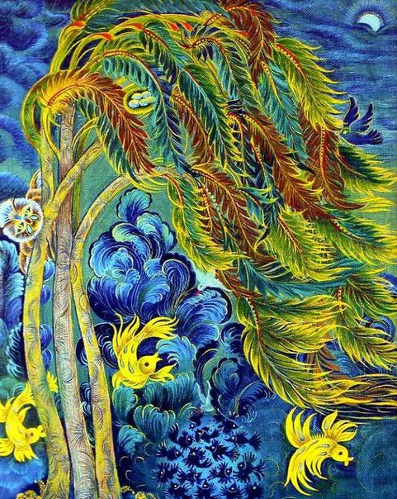

Slide 25
Словникова робота
мріють
стоять
сторожа
рясні
тихесенько
зеленіють
похилились
розмовляють

Slide 27
«Ой гай зелений похиливсь …»

Slide 28
Склади прислів'я
Хто з Шевченком знається,
Хто Шевченка почитав,
Шевченко Тарас
Шевченкові твори сяють,
мов ясні зорі.
той багатий серцем став.
наче сонце для нас.
той розуму набирається.

Slide 29
Незакінчене речення
* На уроці я навчився…
* На уроці я дізнався….
* Цей урок змусив мене задуматись…
(виразно читати вірші,словесно
створювати малюнки)
(які твори писав Шевченко)
(який внесок
залишу я для своєї країни,як оберігати рідну природу
і задля чого)

Slide 30
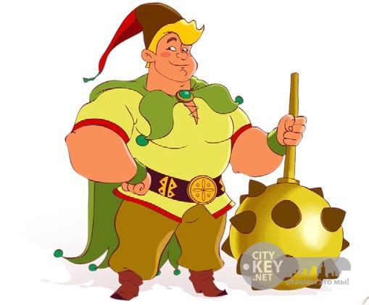
Молодці !

